Slide 1
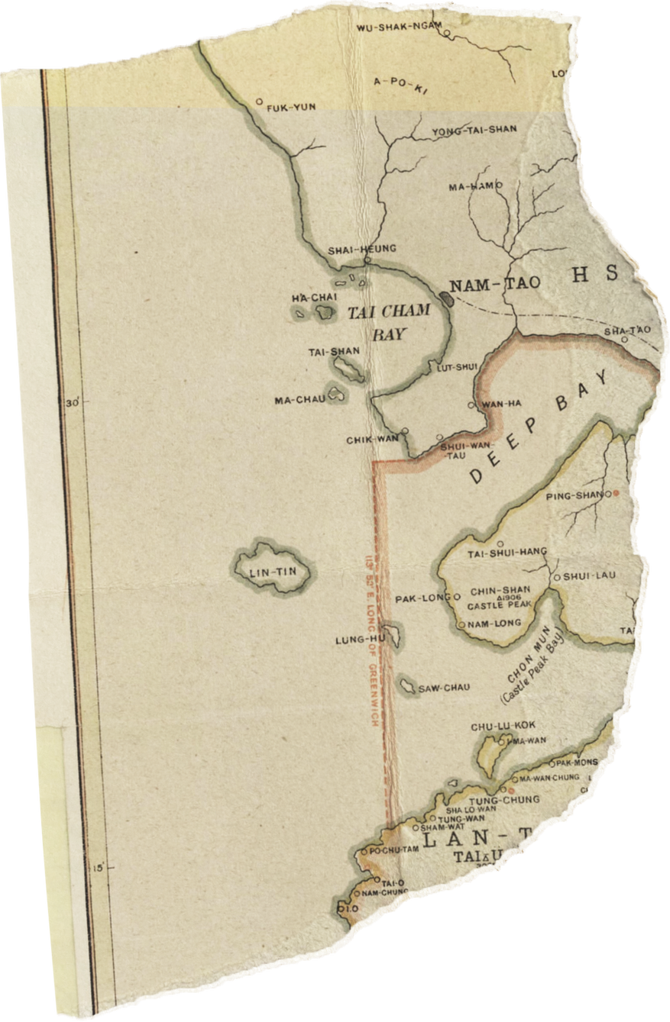
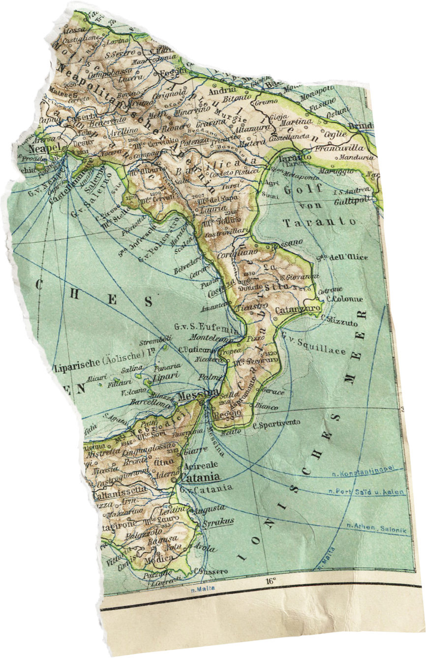
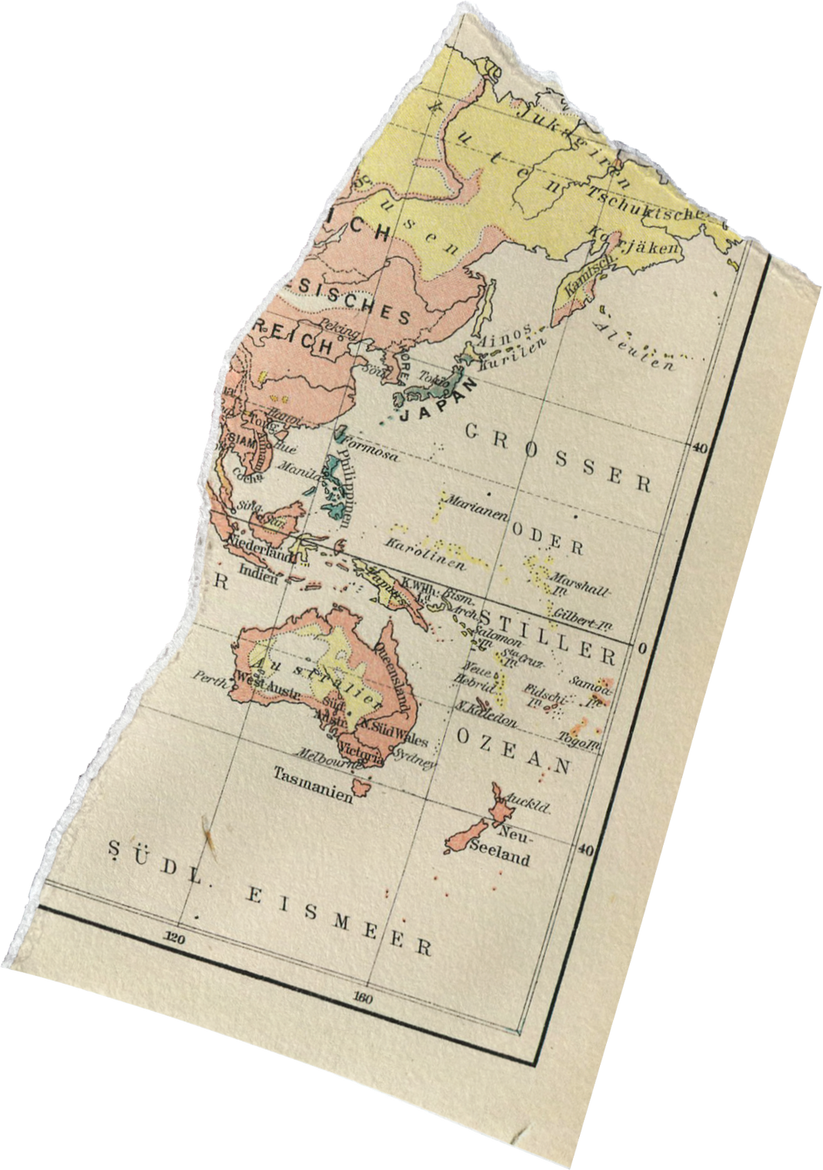
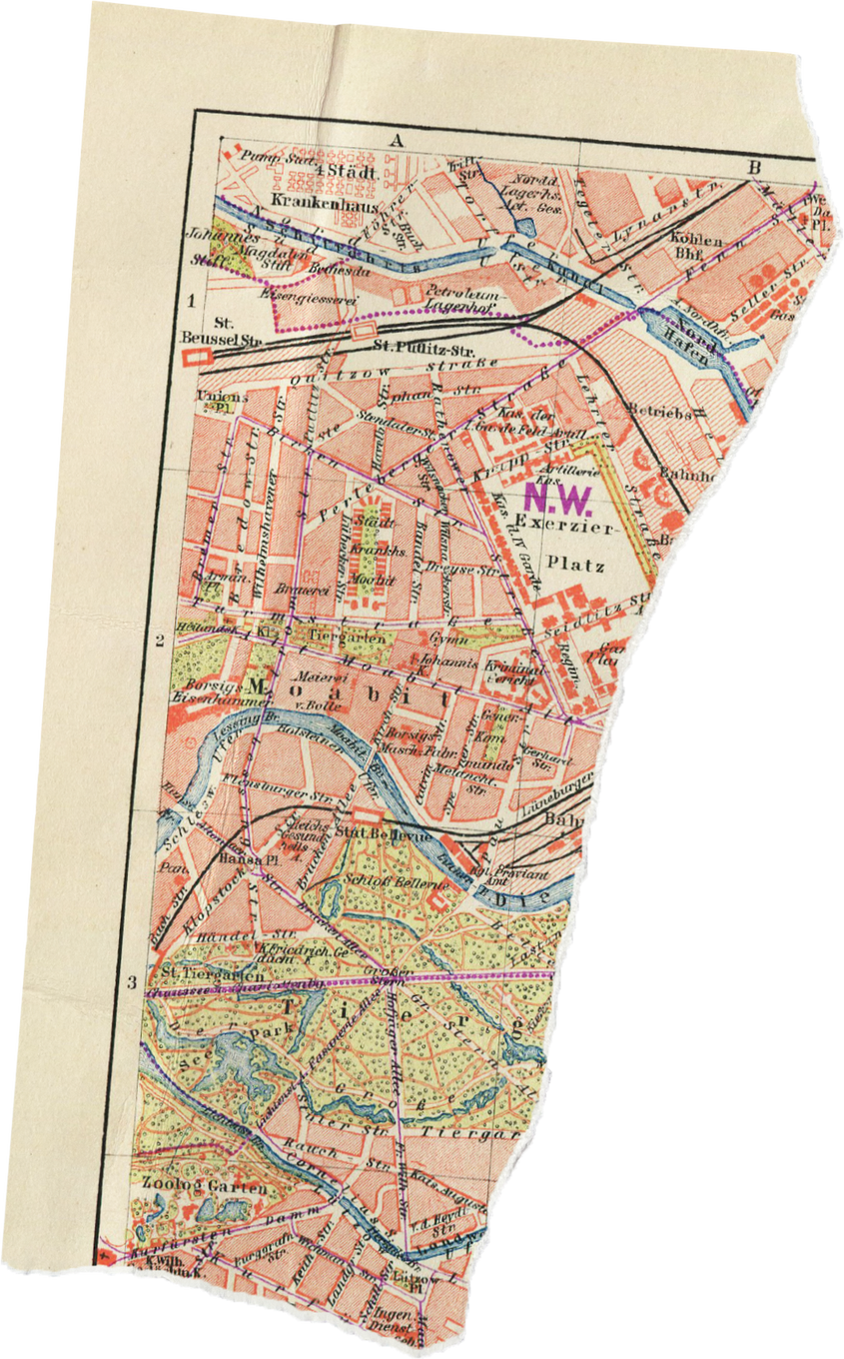

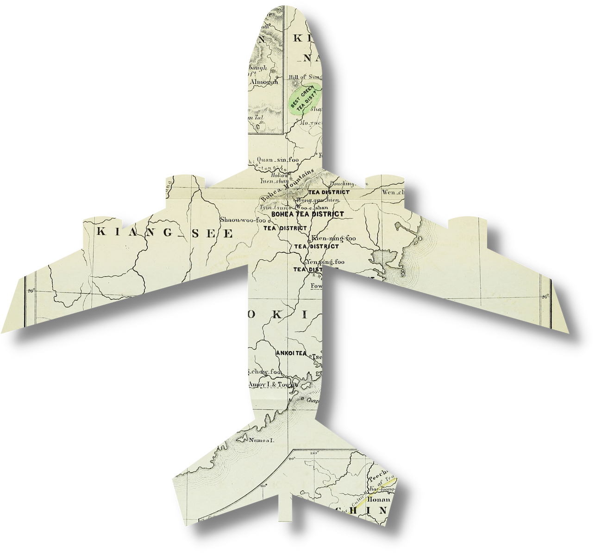



Desarrollo de Aplicaciones web - Segundo año
2024 - 2025
EuroExplorer
IES Azarquiel
PLATAFORMA WEB PARA DESCUBRIR RUTAS TURÍSTICAS EN EUROPA
Elena Díaz Pérez

Slide 2




¿En qué se basa EuroExplorer?
EuroExplorer es una aplicación web que permite a los usuarios descubrir rutas turísticas por Europa según sus intereses:
Su objetivo es facilitar la búsqueda de rutas organizadas por países, tipo y región, ofreciendo:
Información clara
Detalles prácticos de las rutas
Diseño visual, simple y responsivo
Naturaleza
Costa
Cultural

Slide 3








Tecnologías utilizadas
Backend
Frontend
Spring Boot
Java
Thymeleaf
Bootstrap
HTML / CSS/ JavaScript
Base de datos
Oracle SQL

Slide 4



¿Por qué este proyecto?
Me gusta la naturaleza y descubrir paisajes bonitos
Aunque no he viajado mucho, me gustaría ayudar a otros a explorar Europa
Con EuroExplorer he aplicado lo aprendido en desarrollo web para crear una web útil y visual

Slide 5

Gracias por tu atención
¿Listo para descubrir tu próxima aventura?

